Slide 1
КОРРЕКЦИОННО – ПЕДАГОГИЧЕСКАЯ РАБОТА В ПЛЕОПТИЧЕСКИЙ ПЕРИОД ЛЕЧЕНИЯ
МДОУ «Детский сад № 112»
г. Ярославль, 2016г.
Учитель-дефектолог
Корсакова Е.А.

Slide 2
Плеоптический период лечения
Для первого этапа (лечение амблиопии) характерны медицинские мероприятия, направленные на
повышение остроты зрения амблиопичного глаза посредством окклюзии, коррекции очками,
всевозможных раздражений сетчатки глаза посредством различных стимулов, применения специальных медицинских приборов, аппаратов и компьютерных программ. Длительность
плеоптического этапа может быть различной в зависимости от тяжести заболевания.

Slide 3
Коррекционно-педагогическое сопровождение в период подготовки к аппаратному лечению предусматривает формирование у детей адекватных зрительных восприятий и представлений, умение воспринимать сложные объекты и их изображения, развитие зрительного внимания и памяти, образного мышления, т. е. восприятия предмета в целом и в соотношении его частей. Эта способность является залогом успешных занятий на офтальмологических аппаратах. Поэтому методика подготовки к аппаратному лечению разрабатывается тифлопедагогами совместно с врачом-офтальмологом и входит в комплексную программу сопровождения ребенка с нарушением зрения.

Slide 4
В период плеоптического лечения тифлопедагог использует игры и упражнения, способствующие активизации, стимуляции и развития зрительных функций амблиопичного глаза.
Для эффективности лечения на специальных медицинских аппаратах ребенок должен овладеть знаниями, умениями и навыками, необходимыми для выполнения методик лечения. С этой целью нужно развивать у детей когнитивные способности. В зависимости от индивидуальных психологических и зрительных возможностей ребенка проводятся занятия по развитию у него зрительной памяти, зрительного внимания, зрительного прослеживания, зрительно-моторной координации, мелкой моторики кистей рук, а также на различение и выделение информативных признаков объекта.

Slide 5
Подготовка ребенка к проверке остроты зрения входит в обязанности тифлопедагога, поскольку первые трудности в лечебно-восстановительной работе возникают на этапе проверки зрительных функций. Дети часто не узнают изображения, которые представлены в таблице определения остроты зрения Е. М. Орловой. Это может быть связано с отсутствием практического опыта узнавания изображений, с недостаточным объемом знаний об окружающем мире, а также несформированностью речевой функции, когда ребенок узнает предмет, но не знает его названия

Slide 6
Коррекционно-педагогическая работа
Дефектолог должен научить ребенка узнавать предметы в разных модальностях (цветном, контурном, силуэтном). Упражнять в назывании картинок таблицы. Различать, выделять и называть, сравнивать величину размеров. Соотносить цветные и силуэтные изображения. Одним из способов достижения этой цели является дидактическая игра, которая, являясь основным видом детской деятельности младших дошкольников, соответствует детским потребностям и интересам, поэтому обучение через игру способствует психическому развитию ребенка.

Slide 7
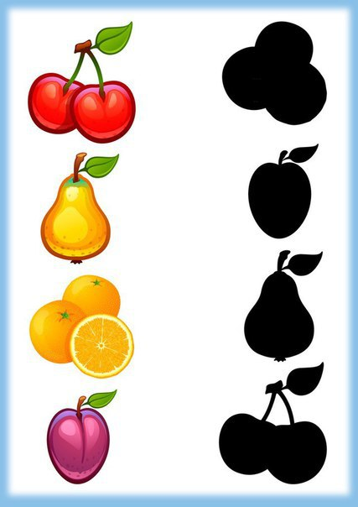
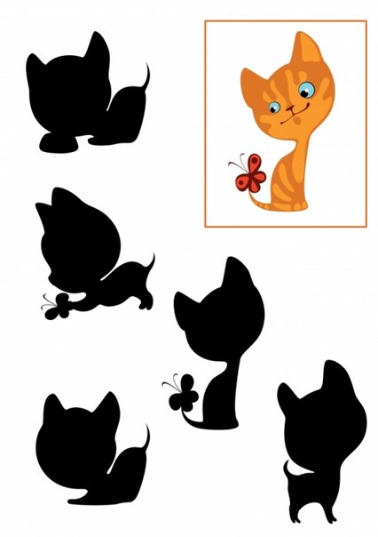
Используются игры и игровые упражнения: «Найди пару», «Чья это тень», «Наложи цветное изображение на силуэтное», «Найди среди картинок такую же, как на таблице и покажи»; «Назови все картинки, которые я тебе покажу».

Slide 8
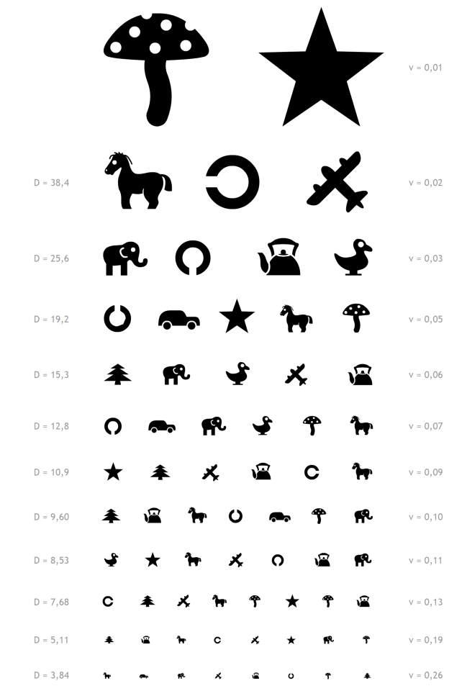
Примечание:
Если ребенок не называет картинки, ему можно предложить их показать из набора таких же картинок, как на таблице: «Найди среди картинок такую же, как у меня и покажи»

Slide 9
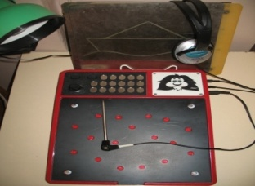
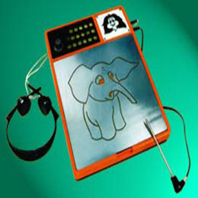
«Амблиотренер» « Локализатор-корректор»
Приборы предназначены для упражнений при амблиопии, сочетающих зрительные раздражения со звуковыми, кинестетическими и тактильными при центральной монокулярной фиксации, с целью восстановления и закрепления правильной монокулярной локализации.

Slide 10
Коррекционно-педагогическая работа
Учить фиксировать амблиопичным глазом мелкие детали. Развивать зрительное внимание, запоминание. Учить правильно держать стержень аппарата, не допускать ошибок в программе лечения. Целесообразно применение яркого наглядного материала. Мозаики всех видов; разрезные картинки; шнуровка; бусы; цветные спички; бирюльки; горох; шило; обводки (всех видов); штриховка. Игры на зрительное выделение цветов спектра и их оттенков, сортировка по яркости, насыщенности.

Slide 11
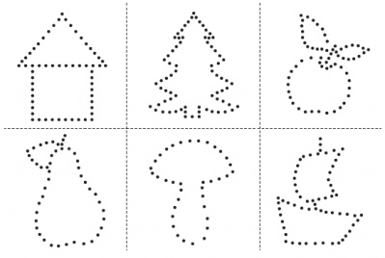
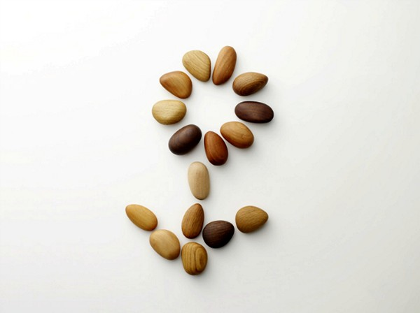
Используются игры и игровые упражнения:
«Сделай бусы для мамы»; « Заштрихуй картинку по образцу»; « Рассортируй косточки по величине (цвету)»; « Обведи по контуру»; « Выложи контур из семян»; « Проколи шилом по контуру»; «Подбери по цвету»; « Обведи рисунок через кальку»; «Обведи по точкам»; « Бросание гороха в пузырек», « Рисование по клеткам», «Шнуровка ленты через отверстия»

Slide 12
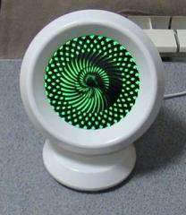
Прибор предназначен для лечения амблиопии у детей, начиная с раннего возраста. Действие макулостимулятора основано на предъявлении глазу вращающейся частотно-пространственной контрастной решетки с изменяющейся пространственной частотой. При наблюдении такой картины подключается визомоторная деятельность амблиопичного глаза, активизируются функционально заторможенные нейроны. Эффект иллюзии позволяет осуществлять тренировку и снятие спазма аккомодации .
«Иллюзион» (макулостимулятор)

Slide 13
Коррекционно-педагогическая работа:
Учить детей различать и правильно называть ахроматические и хроматические цвета. Учить зрительно выделять цвета спектра и их оттенки, дифференцировать по яркости. Узнавать и различать предметы в разных модальностях. Рассказывать о порядке выполнения действий, осмысливать и закреплять в слове результат своих действий.
Применяется яркий наглядный материал: мозаика всех видов, разрезные картинки, шнуровки, бусы, вышивки, плетение, обводки (всех видов), штриховки в различных направления, раскраски.

Slide 14
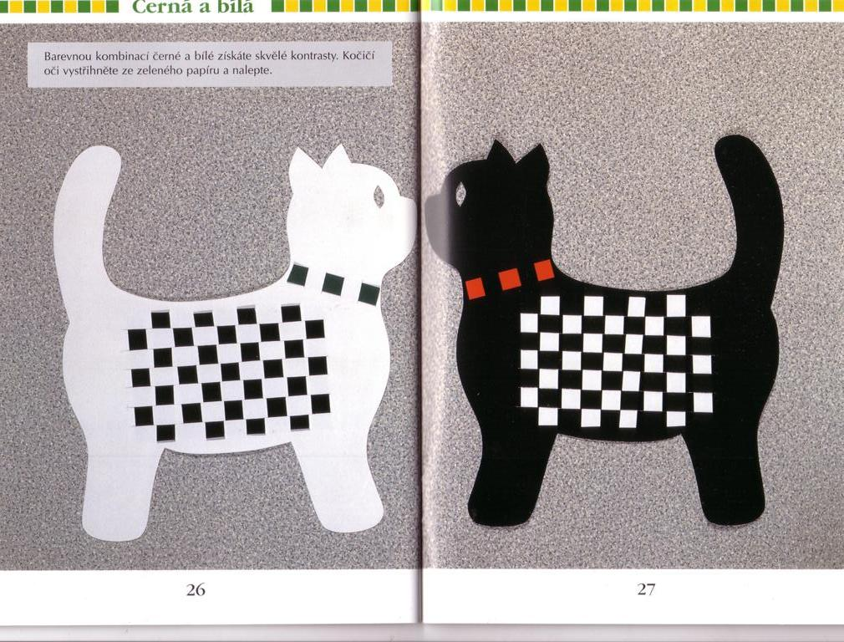
Используются игры и игровые упражнения:
«Выбери все кубики белого цвета»; «Плетение коврика»; « Найди отличия по цвету»
« Раскрашивание картинок в книжках-раскрасках»; « Разложи по цвету»; « Сбор деталей конструктора по образцу»

Slide 15
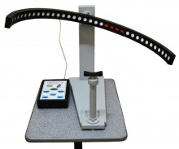
« Мускулотренер»
Прибор предназначен для лечения амблиопии высокой степени (дисбинокулярной, анизометрической и др.), для тренировки мышц глаза при мышечных порезах и улучшения глазодвигательных функций.

Slide 16
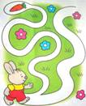
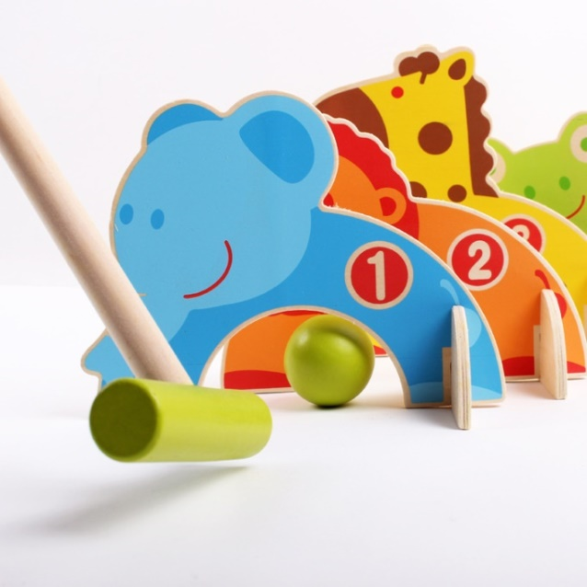
Коррекционно-педагогическая работа:
Суть упражнений заключается в задаче проследить взором за движением объекта в то время как голова остаётся неподвижно. Укрепить мышцы и улучшить глазодвигательные функции.
Используются игры и упражнения:
«Гимнастика для глаз»; « Зрительные тренажеры»; «Проследи за полетом бабочки»; «Прокати мяч в ворота»; «Проследи за мячом»» « Лабиринт»

Slide 17
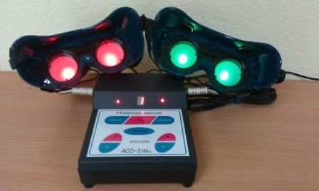
«АСИР (светоимпульсная стимуляция)
Аппарат предназначен для: снятия эмоционального напряжения, укрепления и тренировки аккомодационных мышц глаза. Применяется с целью профилактики лечения и реабилитации состояний, обусловленных недостаточной естественной освещенностью в осенне-зимний период, искусственным освещением помещений, при близорукости, амблиопии, косоглазии, при дальнозоркости, снятия эмоционального напряжения.

Slide 18
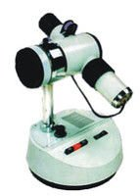
« Макулотестер»
Предназначен для исследования функции желтого пятна сетчатки в поляризованном свете, определения типа фиксации и лечения амблиопичного глаза при косоглазии

Slide 19
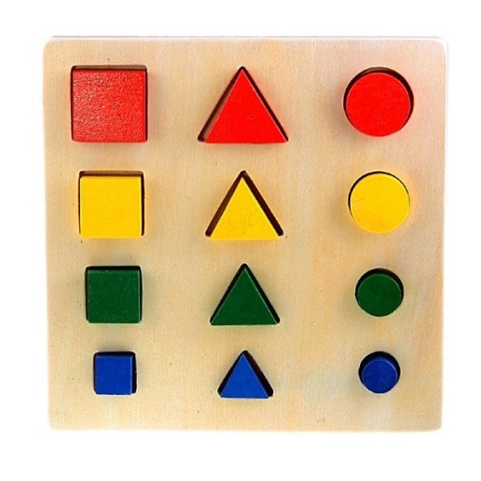
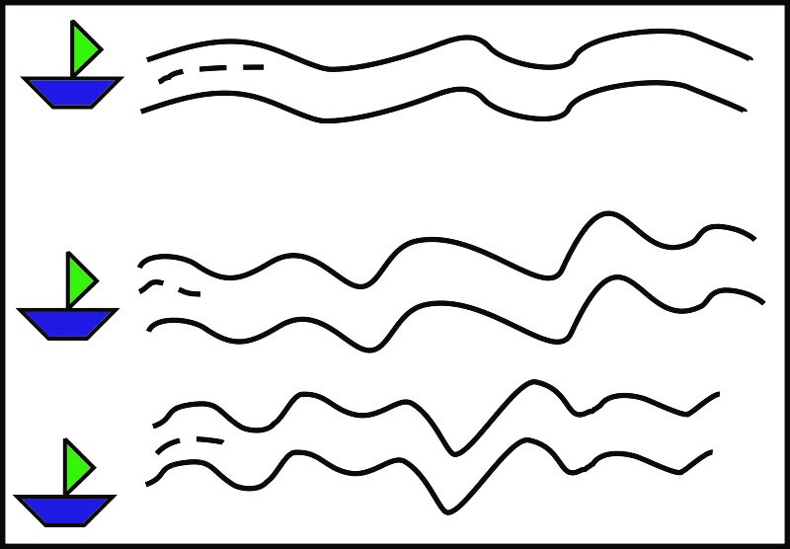
Коррекционно-педагогическая работа:
Учить соотносить и подбирать предметы по величине на глаз без нарушения пропорций. Развивать координацию движений по схеме « глаз –рука» Учить целостно прослеживать контур предметов сложной конфигурации.
« Лабиринты»; « Обкалывание булавочкой или шилом по контуру»; «Найди отличия»; «Обведи контур предмета и раскрась»; «Проследи взглядом за шариком или лампочкой»; «Прокати цветной шарик по лотку»; «Подбери по размеру»

Slide 20
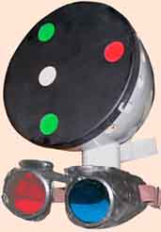
«Цветотест»
Используется для определения характера зрения (монокулярное, одновременное, бинокулярное) и степени его расстройства. Принцип работы прибора основан на разделении полей зрения с помощью светофильтров. К прибору прилагаются красно – зеленые очки для разделения полей зрения. Красные светящиеся объекты видны правым глазом, зеленые – левым, бесцветный объект виден обоими глазами.

Slide 21
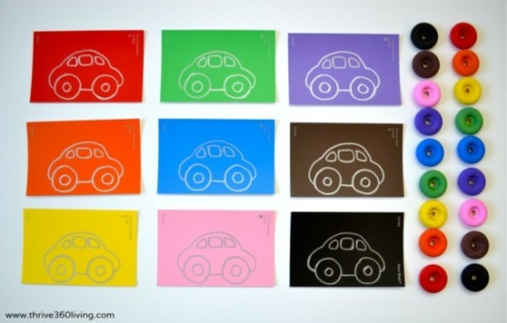
Коррекционно-педагогическая работа
Успешное использование возможно только тогда, когда испытуемые дети умеют считать до пяти, знают круглую форму, различают, определяют цвета: зеленый, красный, желтый.
Игры и упражнения на развитие
цветовосприятия:
«Выбери все кружки зеленого цвета»
«Выбери среди других карточек заданную
(с определенным количеством кружков или заданным цветом)»; «Подбери по цвету»
Игры и упражнения на ориентировку на микроплоскости:
« Найди пару», «Найди отличия», «Что изменилось?»
«Наложи на цветные кружки-кружки такого же цвета», «Положи, запомни, расположи так же»

